Slide 1
Учителя фронтовики
Презентацию подготовили ученики МБОУ «Перемская оош» корпус №2 село никулино, руководитель Никифорова Н. В.

Slide 2
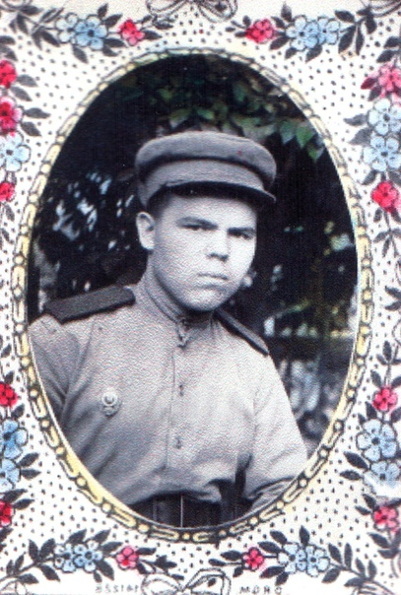
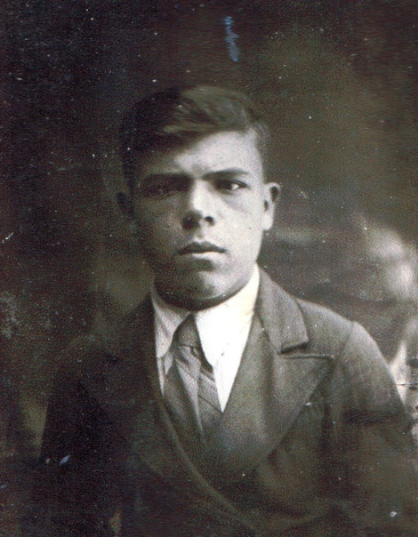
Лысых Василий Николаевич

Slide 3
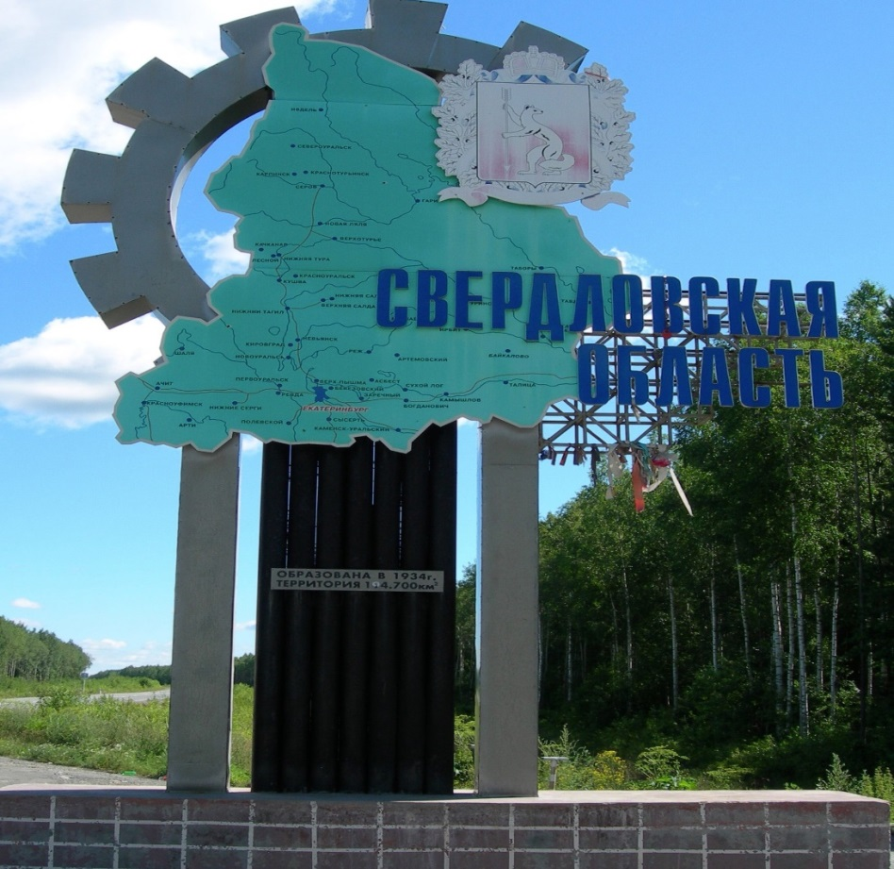
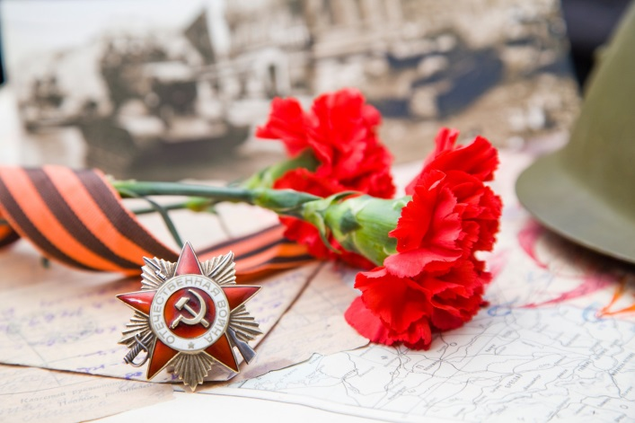
Лысых Василий Николаевич В 1941 г. был призван в армию – направили в стройбат Пермской области, затем в Красноуфимск Свердловской области.

Slide 4
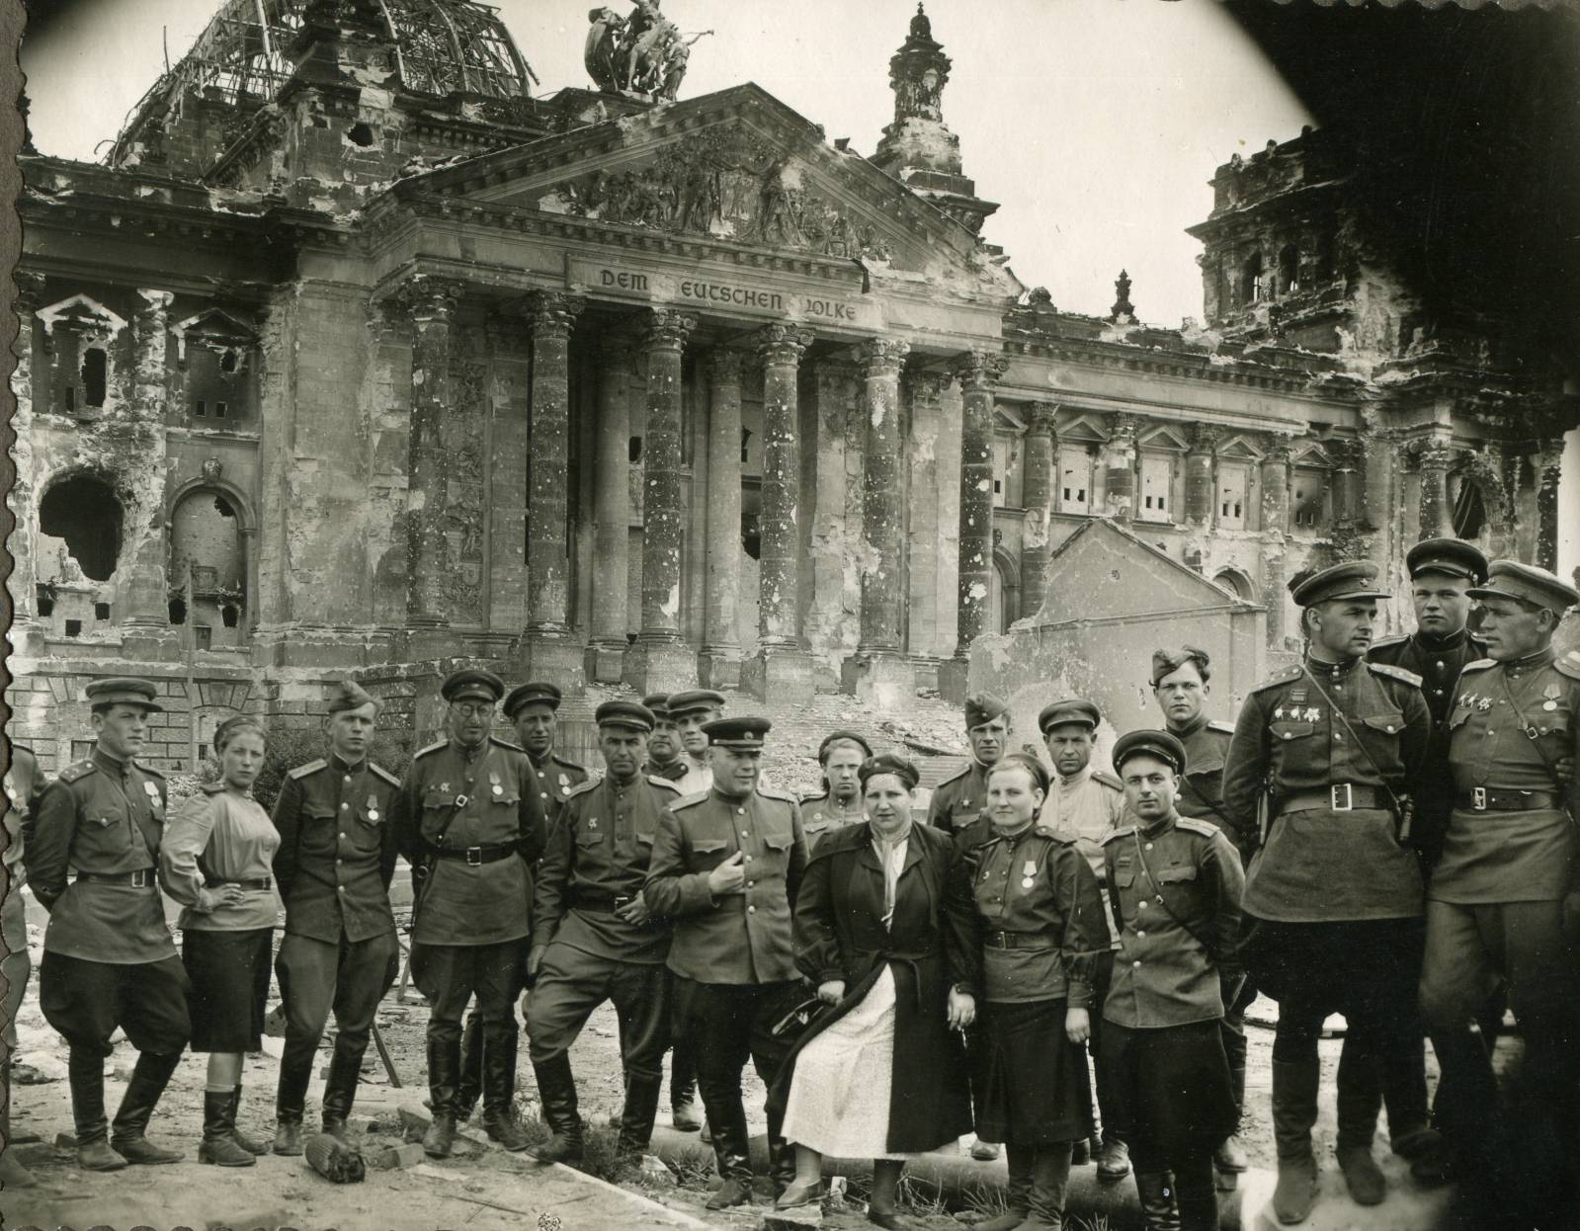
По приказу Государственного Комитета обороны учителей не брали на фронт, но в 1944 г. положение на фронтах изменилось, и Василий николаевич был призван на фронт. ОН был зенитчиком пулеметного полка; В 1944-м стоял в обороне на р. Варта, приток р. Висла; с января 1945 участвовал в генеральном наступлении на Берлин.

Slide 5
«Наша пехота – 5-я ударная армия (генерал Безавин), 301 стрелковая дивизия, 1052 стрелковый полк. В. Лысых – наводчик №2. за танкистами ночью делали марш-бросок по 30-40 км. С боями в конце января подошли к реке Одер, перешли с трудом реку и окопались около узкоколейки, захватили плацдарм, немцы постоянно бомбили. Через реку для переправы строили мост из понтонов, по несколько раз немцы мост взрывали. 4 февраля 1945 г. немцы пошли в наступление. Но наши войска отстояли свои позиции. В этом бои Василий был ранен , его отправили в санбат, где лежал 2 недели. Он боялся самого страшного, что его отправят в другую часть. Повезло, направили в свою, где он стал командиром пулеметного расчета». 14 апреля 1945 г. был дан приказ о продвижении до Берлина. С наступлением сумерек немцы стали наступать. В этом бою Василий Николаевич был ранен в правую ногу. Лежал до самого рассвета на поле боя. Солдата нашли связисты, перевязали и на подводах отправили в госпиталь.

Slide 6
После госпиталя Василия Николаевича отправили в польский г. Люблин (1-2 мая), 7-8 мая довезли до Москвы, а оттуда в г. Александровск Владимирской обл. Здесь Василия Николаевича и застала Победа. В августе 1945 г. Василий Николаевич демобилизовался и вернулся в с.Никулино. Он работал учителем математики и географии, заочно окончил ВУЗ. Затем был директором Нижнее-Челвинской школы, заведующим отделом народного образования в г.Добрянка, завучем и учителем географии в школе №2 (1973-82 г.г.)

Slide 7
Спасибо за внимание!

